Slide 1

Välkommen till föräldramötet för
Örebro SK Ungdom FP13 Svart

Slide 2
Dagordning
Laget
Organisationen kring laget
Vad dom olika uppdragen inefattar
Tränningar/Matcher
Kallelser
Cuper
Försäljning/Ekonomi
Lagaktiviteter
Information

Slide 3
Laget
Vi har idag ca 20 st. spelare i laget och vi tar emot fler spelare efterhand.
Laget växte fort under en period och det börjar vi nu landa i och få ihop en fungerande struktur.
Ca 12-16 spelare på varje träning
Under 2023 hade vi i skrivande stund 70 träningar och ca 60 % närvaro
Januari till Juni 39 träningar och 51% närvaro
Juli till December 30 träningar och 72 % närvaro

Slide 4
Organisationen i laget
Lagledare
Camilla
Huvudtränare
Daniel
Plantränare
Erik, Kristian och ?
Camilla finns med och stöttar upp på dom olika ställena för att sedan kunna lämna det vidare till andra föräldrar i laget.
Materialare
Jennie
Lagbyggare
Camilla och ?
Spelarråd
?
Utbildningsstegen
Camilla och ?
Ekonomi
Jenny och Camilla
Försäljningsansvarig
Jennie och Camilla
Eventansvarig
Camilla och ?
Sponsringsansvarig
Daniel och Elvir
Föräldraråd
?

Slide 5
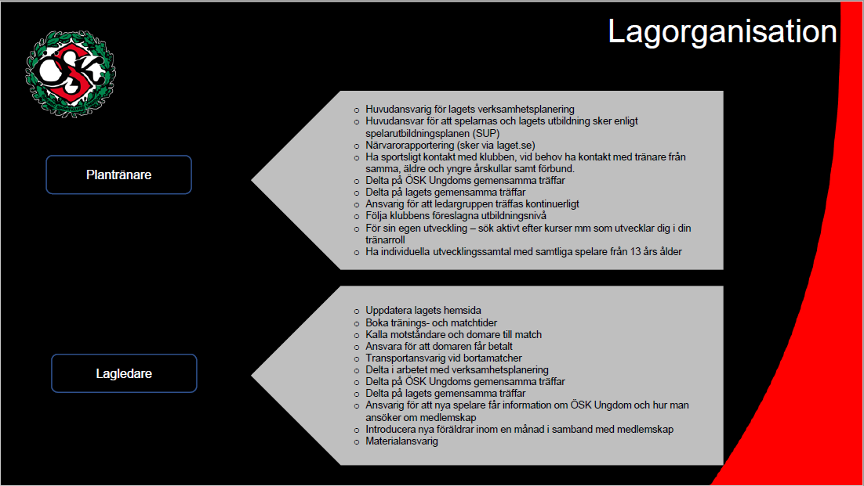

Slide 6
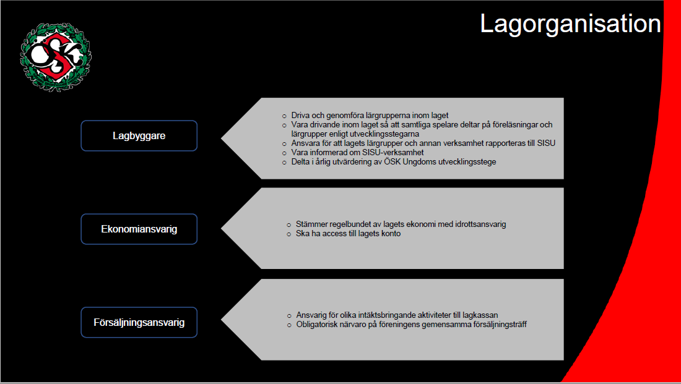

Slide 7
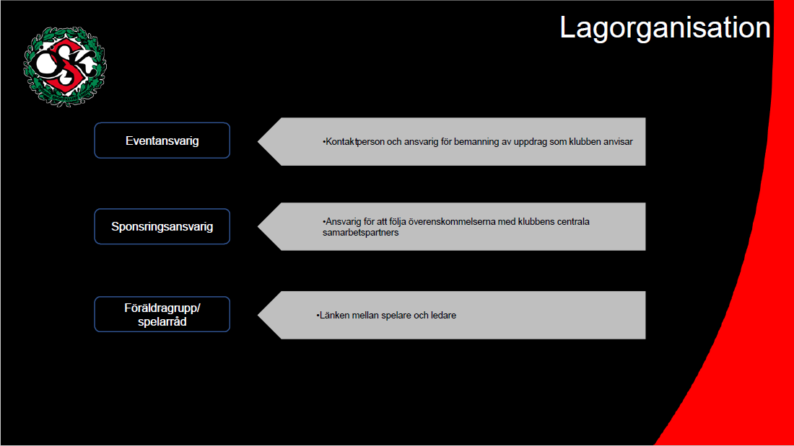

Slide 8
Träningar
Vi har haft 2023 2 träningar i veckan nu under året.
2024 kommer vi ha 3 träningar i veckan. Måndag, Tisdag och Torsdag 18:15-19:30
Påminnelse om att ha varmare kläder på era barn, Mössa och vantar behöver alla ha på sig under hela träningen då det blir väldigt kallt fort.
Alla träningar startar i omklädningsrummet. Stanna kvar som förälder tills det kommit någon tränare. Blir väldigt rörigt när vi har spelare överallt på området.

Slide 9
Träningar
Viktiga moment i träningen
  Fairplay – var en bra kompis
  Att spela som ett lag
  Olika tekniker, anfall och försvar är några av övningarna vi jobbar med nu
  Mycket matchspel nu för att hålla igång och värmen uppe
  Lyssna och hålla focus
  Nivåanpassningar för att alla ska kunna lyckas bra
  Ha roligt!

Slide 10
Matcher
Träningsmatcher är nått som kommer till och från under för säsongen
Denna säsong har vi spelat i olika nivåer
Matcherna har gett varierande resultat och vi ska se över inför säsongen 2024 hur vi ska anpassa oss för att få ut det bästa av alla spelarna
Vi började under hösten att man börjar ha mer fasta spelplatser för att det ska bli mindre rörigt för spelaren
Prata mer era barn om att det är domarn som dömer och vi spelare på sidlinjen inte klagar på våra kompisar när det blir tokigt eller börjar gnälla på domaren.

Slide 11
Kallelser
Anmäl er i tid
Påminnelse skickas ut två dagar innan aktiviteten ska ske
Sista dagen man kan anmäla sig till träningar är dagen innan kl 12:00.
Matcher är sista anmälningsdag är ca 2 dagar innan kl 12:00
Kan man inte komma på en träning så fyll i orsaken varför du inte kommer.
Vi behöver jobba på att höra av sig tidigare om ditt barn inte kommer till träningen.
Skicka det i gruppen så kan alla tränare se det istället för bara till Camilla. Är så mycket extra jobba att vidarebefordra informatioen.
Kallelser till matcher går efter närvaron som vi ser på laget.se

Slide 12
Cuper
Våra egna cuper i Örebro som Örebro cupen, Select och Örebrocupen futsal
Inför säsongen 2024 tittar vi på cuper utanför länet
Finns tankar på att anordna en egen liten cup
Alla föräldrar måste ställa upp och jobba på cuper som anordnas. Vi får jobba på olika cuper i utbyte att vi inte behöver betala avgiften till våra egna cuper.

Slide 13
Försäljning
Saker som vi alltid har försäljning på är bingolotter under året
Finns funderingar på att säljas under året är kakor, plastpåsar, ullmax, toapapper, new body
Alla behöver hjälpa till att sälja saker för att killarna ska kunna göra olika saker och vi kan köpa in material till dom.

Slide 14
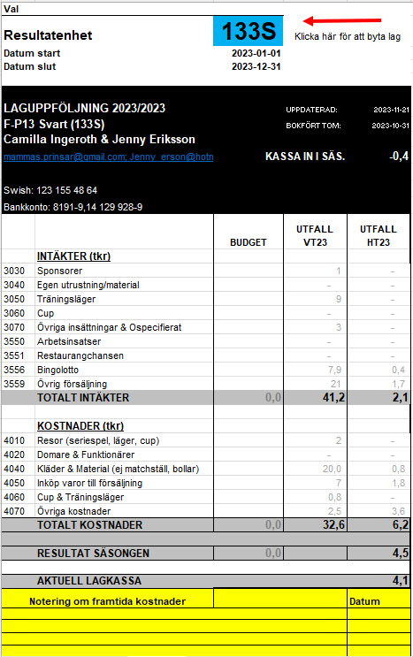
Ekonomi
Vi fortsätter sälja saker för att få upp våran ekonomi.
Vi har inte stor buffert för att göra saker just nu.
Vill vi kunna gör mer saker så krävs mer inkomster.
Vi tar emot sponsring från företag eller privatpersoner.
Olika kostnander
Cup ca 1500 kr utan övernattning
Domare per match 240 kr
Träningsavgift 4000 per år
Ledarmedlemskap ca 600 kr
Minibuss 1200 kr per gång

Slide 15
Lagaktiviteter
Grilla hamburgare
Lek i Tarzanparken
Övernattning
FIFA/FC tunering
Klubbhuskvällar
Utbildningar
Fler kommer och förslag på aktiviteter tas emot

Slide 16
Information
Alla behöver se över så dom har rätt information på sig själva och era barn på laget.se
Fotografering och filmning av spelaren, på matcher, lagsamanhållning, träningar kommer att ske.
Vi kommer använder oss av VEO-kamera för att filma matcher och för att spelare och tränare ska se på tillsammans i utbildningssyfte
Funderingar finns på att starta upp ett instagram konto. Hur detta ska fungera och användningsområde måste kollas upp vidare.

Slide 17
Övriga frågor
Vi tar gärna emot feedback.
Tack för att du kom
och lyssnade på oss

